Slide 1
糖質栄養素 | 糖質栄養素を含む食品 （単糖の機能） | 補給方法
グルコース（Glc） | ほとんどの植物や穀物 （エネルギー源） | 食事を通して 補える糖
ガラクトース（Gal） | 乳製品、ツバメの巣など （免疫、腸内細菌維持）
マンノース（Man） | サボテン類（アロエ）、ツバメの巣など （免疫、抗炎症、細菌感染阻止） | 食事だけでは 補うのが難しい糖 ※後述する グリコニュートリションに関連
キシロース（Xy） | 穀物や植物の皮 （殺菌、アレルギー防止）
フコース（Fuc） | 藻類（メカブやひじき）、キノコ類・ツバメの巣など （免疫、癌の成長・転移防止）
N-アセチルグルコサミン（GlcNAc） | カニなどの甲羅類、ツバメの巣など （癌の抑制、変性関節症治療）
N-アセチルガラクトサミン（GalNAc） | 牛乳、ツバメの巣など （癌の増殖、転移に関与）
N-アセチルノイラミン酸 （シアル酸）NANA | 母乳、ツバメの巣など （脳の発育、粘膜の粘度調整、免疫系）

Slide 2
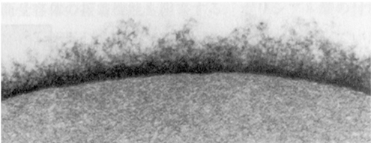

Slide 3
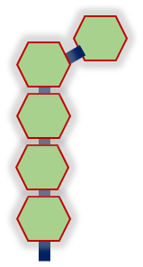
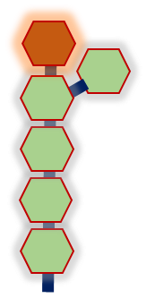
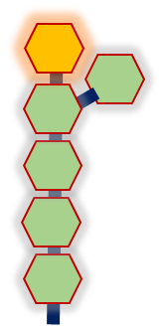
N-アセチルガラクトサミン
N-アセチルガラクトサミン
ガラクトース
ガラクトース
赤血球
赤血球
赤血球
赤血球
Ｏ型
Ａ型
Ｂ型
AＢ型
すべての型に
共通な糖鎖
Ｏ型に
N-アセチルガラクトサミンが結合
Ｏ型に
ガラクトースが結合
Ａ型とＢ型
2種類の糖鎖が結合

Slide 4
A
未病診断技術
レクチン医薬
糖鎖創薬
糖鎖医療
※図表６
希少糖
生理活性糖鎖
グリコニュートリション
B
③
糖鎖合成
機能性食品
生理活性
生体調節
※図表７
C
Glycan
持続可能性素材
糖移転酵素
糖分解酵素
糖鎖
糖タンパク質
糖鎖
機能解明
産業利用
※図表8
分子機能のin vitro^{※1}解析
変異動物のin vivo^{※2}機能解析
ナノファイバー
超分子ゲル
バイオマス
①
②
糖鎖
構造解析
複合糖質の構造
糖鎖認識分子
複合体構造
糖鎖
インフォマティクス
グライコミクス
データベース構築
質量分析技術
量子センシング
量子ドット／バイオセンサー
ドラッグデリバリシステム（DDS）
ナノメディシン
量子コンピュータ
量子シミュレーション
バイオ・インフォマティクス
量子アルゴリズム
最適化組合せ問題
※1:in vitro（イン・ビトロ：ラテン語）とは、「試験管内で」という意味。試験管や培養器など体内と同じ環境を人工的に作り試験すること。
※2:in vivo（イン・ビボ：ラテン語）とは、「生体内で」という意味。マウスなどの実験動物を用いて、生体内と同じ環境で行う試験のこと。

Slide 5

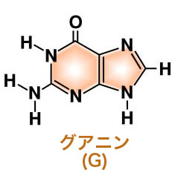
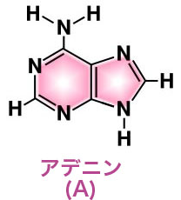
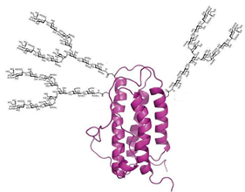
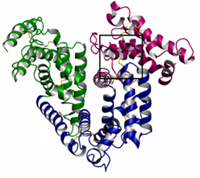
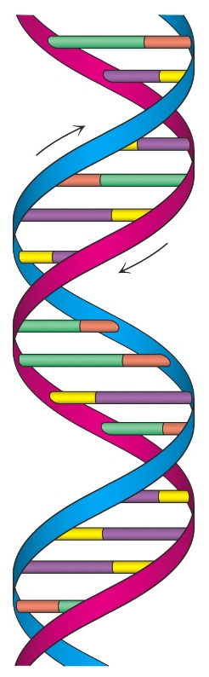
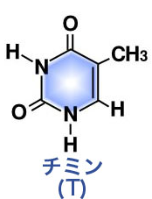
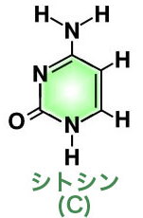
コーディングRNA
↓
遺伝情報を持つRNAは、mRNAだけ
プリン塩基
生まれたてのタンパク質
糖鎖の働きにより成熟したタンパク質へ
←糖鎖
アデニン
グアニン
シトシン
ウラシル
ピリミジン塩基
↑
糖鎖
←糖鎖
糖鎖
再生
細胞死
分化・代謝
細胞の増殖
DNA
（核酸）
mRNA
タンパク質
タンパク質
翻訳後修飾
転写
翻訳
Messenger RNA
Protein
ノンコーディングDNA
★糖鎖修飾★
ノンコーディングRNAには、
①転移RNA（transfer RNA、tRNA）
②リボソームRNA（ribosomal RNA、rRNA）
③small nuclear RNA（snRNA、核内低分子RNA）
④small nucleolar RNA（snoRNA、核小体低分子RNA）
⑤miRNAなどがある。

Slide 6
分野 | 事業機会 | 概要 | プレイヤー
糖鎖医療 | 未病診断技術 | 高齢化社会においては、病気にならないことが重要。糖鎖が、様々な疾患のバイオマーカーとなることは実証済みであり、糖鎖を利用して未病状態を検知し、その疾患の発症前に修復（未病治療）。 | 島津製作所 田中耕一記念質量分析研究所 （アルツハイマーアミロイドβ早期検知）
 | レクチン医薬 | 難治がんの代表である膵がん細胞表面に強く発現している糖鎖をレクチンに抗がん薬を融合させたレクチン医薬により、マウス膵がんの治療に成功。高価な抗体治療薬に取って代わる、安価なポスト抗体医薬としてレクチンが有力な薬剤キャリアーになる可能性あり。 | 産業技術総合研究所・糖鎖医工学研究センター 筑波大学 医学医療系 病理
 | 糖鎖創薬 | 個人差や疾患状態を見分けることができる糖鎖を利用した創薬。 タンパク質に糖鎖が付いた「糖タンパク質」によるバイオ医薬品市場が拡大。既存のバイオ医薬品の特許失効が背景にある。バイオベターの開発も進む。 | 糖鎖工学研究所、日本触媒 （ヒト型糖鎖付加ソマトスタチン誘導体） Amgen社（腎臓解析用アラネスプ）

Slide 7
分野 | 事業機会 | 概要 | プレイヤー
機能性食品 | 希少糖 | ・希少糖：自然界に極少量しか存在しない単糖で、抗肥満作用や抗酸化作用を持つ希少糖が発見されている。特に糖尿病に効果のあるD-プシコースは商品化。 ・オリゴ糖：糖鎖の生体調節機能が注目され、糖鎖関連商品が販売。また、ヒトの母乳には、250種類のミルクオリゴ糖が含まれており、腸内細菌増殖、病原性細菌の付着阻止、炎症性物質の分泌抑制など生体調整機能がある。 | 松谷化学工業㈱（希少糖生産） 希少糖生産技術研究所
 | 生理活性糖鎖 | ・植物糖鎖：植物による医療タンパク質生産は、動物ウィルスの混入の心配がなく、糖鎖によるタンパク質の修飾が可能なため国内外で研究が進められている。 ・昆虫糖鎖：植物や昆虫が産出するオリゴ糖鎖には、様々な免疫活性や細胞増殖制御活性がある。特に昆虫など動物由来のオリゴ糖鎖には、未知の生理機能があると期待。 | 大阪大学 生物工学 藤山研究室 シスメックス㈱ （カイコ生産系によるタンパク質生産）
 | グリコ ニュートリション | グリコニュートリションは、糖鎖から捉えた栄養食品学。単糖が不足すると、糖鎖が仲介する細胞同士のコミュニケーションが難しくなり病気となる。不足する単糖を積極的に補給し、糖鎖の正常性を保持。 | 様々な糖鎖関連食品等、販売

Slide 8
分野 | 事業機会 | 概要 | プレイヤー
持続可能性 素材 | ナノファイバー | ・セルロースナノファイバーは、植物細胞の骨格をなす物質で、軽量、強度など優れた物性を有しており、次世代の高機能繊維素材。 ・キチンキトサンナノファイバーは、食品残渣（カニ殻など）から抽出される機能材料。食品の物性改良、ダイエット、腸管炎症緩和、成人病予防、アンチエイジング、植物生理活性化。 | ㈱マリンナノファイバー （キチンナノファイバー） 大村塗料、シャープ化学工業 （キチンナノファイバー低コスト化）
 | 超分子ゲル | デンプンから生成されるオリゴ糖であるシクロデキストリンを、超分子ゲル材料に添加すると高靭性を有する。人工筋肉やロボットのアクチュエーターなどへの応用。 | 山形大学 工学部 機械ｼｽﾃﾑ工学科 古川研究室、ディライトマター㈱
 | バイオマス | 植物細胞壁は、ほぼ糖鎖で構成され、地球上最大のバイオマス。植物細胞壁は、毎年1,200億トンから1,700億トンが作られておりバイオ燃料などでの利活用に期待。 | 様々な取組が世界でなされている

Slide 9
分野 | 事業機会 | 概要 | プレイヤー
糖鎖医療 | 未病診断技術 | 高齢化社会においては、病気にならないことが重要。糖鎖が、様々な疾患のバイオマーカーとなることは実証済みであり、糖鎖を利用して未病状態を検知し、その疾患の発症前に修復（未病治療）。 | 島津製作所 田中耕一記念質量分析研究所 （アルツハイマーアミロイドβ早期検知）
 | レクチン医薬 | 難治がんの代表である膵がん細胞表面に強く発現している糖鎖をレクチンに抗がん薬を融合させたレクチン医薬により、マウス膵がんの治療に成功。高価な抗体治療薬に取って代わる、安価なポスト抗体医薬としてレクチンが有力な薬剤キャリアーになる可能性あり。 | 産業技術総合研究所・糖鎖医工学研究センター 筑波大学 医学医療系 病理
 | 糖鎖創薬 | 個人差や疾患状態を見分けることができる糖鎖を利用した創薬。 タンパク質に糖鎖が付いた「糖タンパク質」によるバイオ医薬品市場が拡大。既存のバイオ医薬品の特許失効が背景にある。バイオベターの開発も進む。 | 糖鎖工学研究所、日本触媒 （ヒト型糖鎖付加ソマトスタチン誘導体） Amgen社（腎臓解析用アラネスプ）
機能性食品 | 希少糖 | ・希少糖：自然界に極少量しか存在しない単糖で、抗肥満作用や抗酸化作用を持つ希少糖が発見されている。特に糖尿病に効果のあるD-プシコースは商品化。 ・オリゴ糖：糖鎖の生体調節機能が注目され、糖鎖関連商品が販売。また、ヒトの母乳には、250種類のミルクオリゴ糖が含まれており、腸内細菌増殖、病原性細菌の付着阻止、炎症性物質の分泌抑制など生体調整機能がある。 | 松谷化学工業㈱（希少糖生産） 希少糖生産技術研究所（香川県）
 | 生理活性糖鎖 | ・植物糖鎖：植物による医療タンパク質生産は、動物ウィルスの混入の心配がなく、糖鎖によるタンパク質の修飾が可能なため国内外で研究が進められている。 ・昆虫糖鎖：植物や昆虫が産出するオリゴ糖鎖には、様々な免疫活性や細胞増殖制御活性がある。特に昆虫など動物由来のオリゴ糖鎖には、未知の生理機能があると期待。 | 大阪大学 生物工学 藤山研究室 シスメックス㈱ （カイコ生産系によるタンパク質生産）
 | グリコニュートリション | グリコニュートリションは、糖鎖から捉えた栄養食品学。単糖が不足すると、糖鎖が仲介する細胞同士のコミュニケーションが難しくなり病気となる。不足する単糖を積極的に補給し、糖鎖の正常性を保持。 | 様々な糖鎖関連食品等、販売
持続可能性素材 | ナノファイバー | ・セルロースナノファイバーは、植物細胞の骨格をなす物質で、軽量、強度など優れた物性を有しており、次世代の高機能繊維素材。 ・キチンナノファイバーは、食品残渣（カニ殻など）から抽出される機能材料。食品の物性改良、ダイエット、腸管炎症緩和、成人病予防、アンチエイジング、植物生理活性化。 | ㈱マリンナノファイバー （キチンナノファイバー） 大村塗料、シャープ化学工業 （キチンナノファイバー低コスト化）
 | 超分子ゲル | デンプンから生成されるオリゴ糖であるシクロデキストリンを、超分子ゲル材料に添加すると高靭性を有する。人工筋肉やロボットのアクチュエーターなどへの応用。 | 山形大学 工学部 機械システム工学科 古川研究室、ディライトマター㈱
 | バイオマス | 植物細胞壁は、ほぼ糖鎖で構成され、地球上最大のバイオマス。植物細胞壁は、毎年1,200億トンから1,700億トンが作られておりバイオ燃料などでの利活用に期待。 | 様々な取組が世界でなされている

Slide 10
名称 | 分野
伊藤忠 テクノロジー・ベンチャーズ | ・DNA／RNA編集技術ツールPPR（pentatricopeptide repeat）タンパク質プラットフォームによる医薬品開発。 ・PPRは植物で発見された、RNA及びDNAに配列特異的に結合することで遺伝子の発現制御を行っているタンパク質。PPRの配列特異性を決定に関するメカニズムを明らかにし、標的とするDNAまたはRNA配列に結合するタンパク質を作成する技術をエディットフォースが確立。酵素タンパク質と融合させる、細胞内外で、標的ゲノムやRNAを操作・改変が可能。 | エディットフォース株式会社への投資（シリーズB）
三菱商事 | ・特殊ペプチド医薬品（中分子医薬品） ・特殊ペプチドは、天然の20種類のアミノ酸、及び各種特殊（非天然型）アミノ酸（L-アミノ酸誘導体、D-アミノ酸、N-メチル化アミノ酸、β-アミノ酸等）を組み込んだペプチド。8～20アミノ酸残基からなる。 ・特殊ペプチドは、低分子化合物では実現が困難だったタンパク質同士の相互作用を阻害する治療薬を見出すことが可能とされており、抗体医薬では到達が難しい細胞内の標的タンパク質に関しても有用であることを示す実験結果がある。医薬品として応用範囲が拡大することが期待され、特殊ペプチド原薬の安定的な供給に対するニーズが世界的に高まっている。 | ペプチスター株式会社への 投資

